Slide 1
-
Gestion
Utilisation et analyse des données comptables pour la conduite de l’entreprise
Diagnostic
rentabilité
situation financière
Prévoir et Décider
Comptabilité
Méthode de classification des informations sur l’entreprise
Enregistrement des flux externes

Slide 2
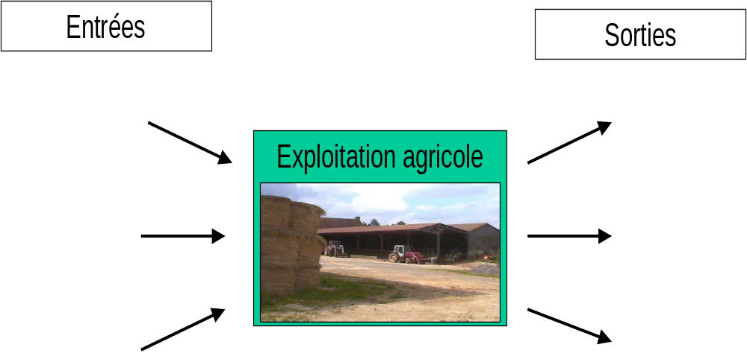

Slide 3
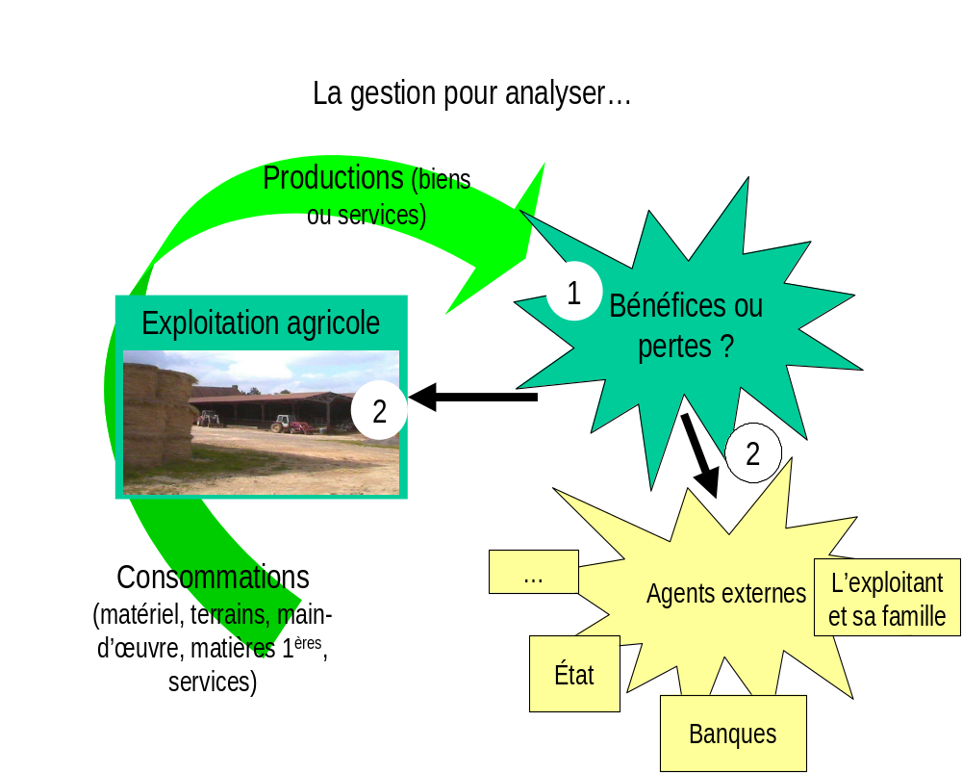

Slide 4
Tiennent obligatoirement une comptabilité
Les JA bénéficiaires de la DJA
Les sociétés (GAEC, SCEA, EARL)
Les exploitations au réel (plus de 76 500 € de chiffres d’affaires)

Slide 5
Un compte
Gauche = débit
Droite = crédit

Slide 6
Banque n°512
10 000
Emprunt n°1641
10 000

Slide 7
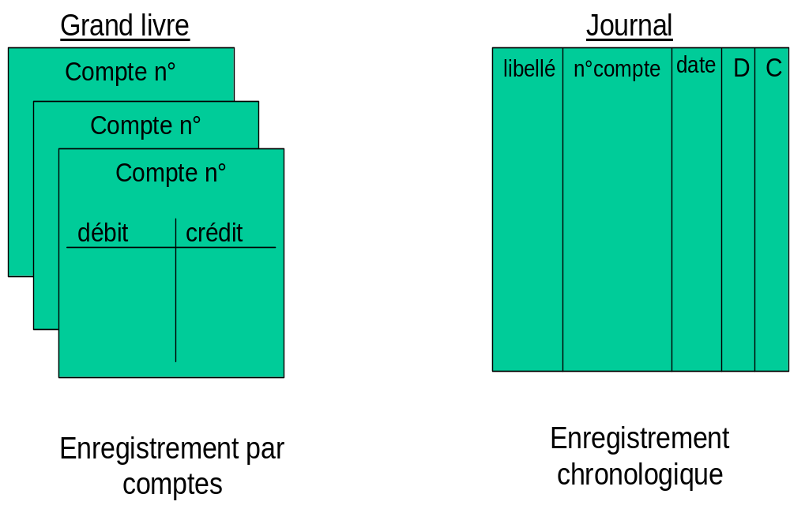

Slide 8
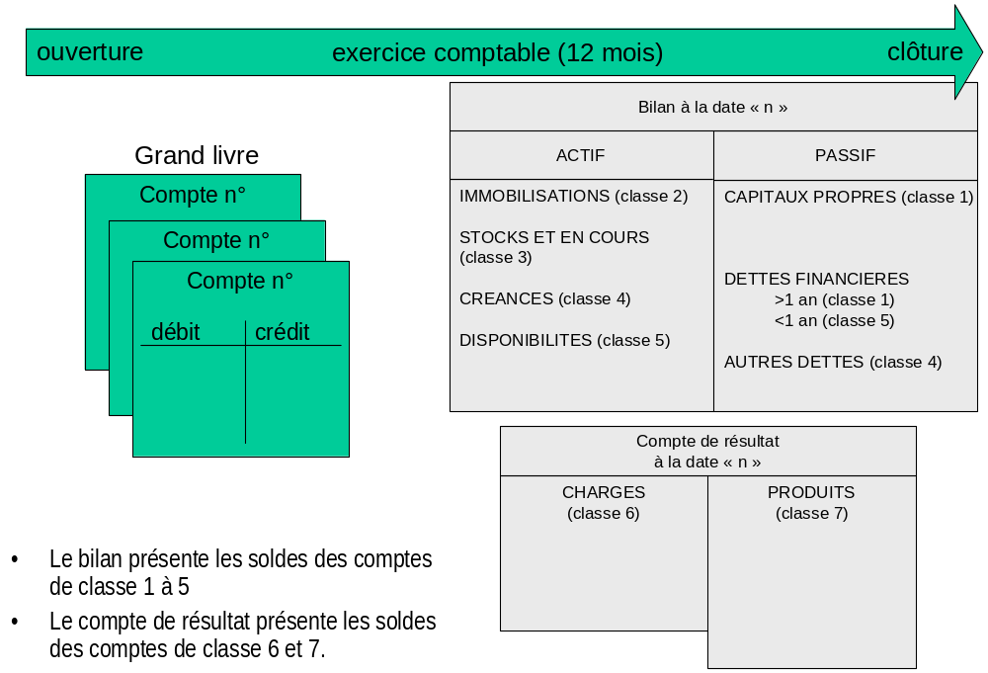

Slide 9
Le bilan
Pour analyser le patrimoine et les sources de financement de l’entreprise
Sa situation financière

Slide 10
Le bilan
Pour analyser le patrimoine et les sources de financement de l’entreprise
Sa situation financière

Slide 11
Vente du stock 70
Bénéfice 40% x 70 28
Valeur d’achat 42
( du stock vendu)

Slide 12
ACTIF
ce que possède
L’entreprise
PASSIF
d’où est venu l’argent
Au 31-01
31-03
= Emplois
= Ressources = financement
Boutique 90
Apport personnel 150
Caisse enregistreuse 5
Bénéfice 28
Stock de vêtement 60
Emprunt 50
18
58
Banque 200
50
45
115
Crédit fournisseur 40
Total:
Total :
200
228
268
200
228
268

Slide 13
ACTIF
PASSIF
❷Immobilisations
234 000
❶Capitaux propres
221 000
Durabilité -
❸Stocks
83 000
❶Dettes financières
LMT 96 000
Exigibilité +
❹Créances
31 000
❺Court terme 8 000
Disponibilité +
❹Dettes non financières
43 000
❺Disponible 20 000
Total 368 000
Total 368 000

Slide 14
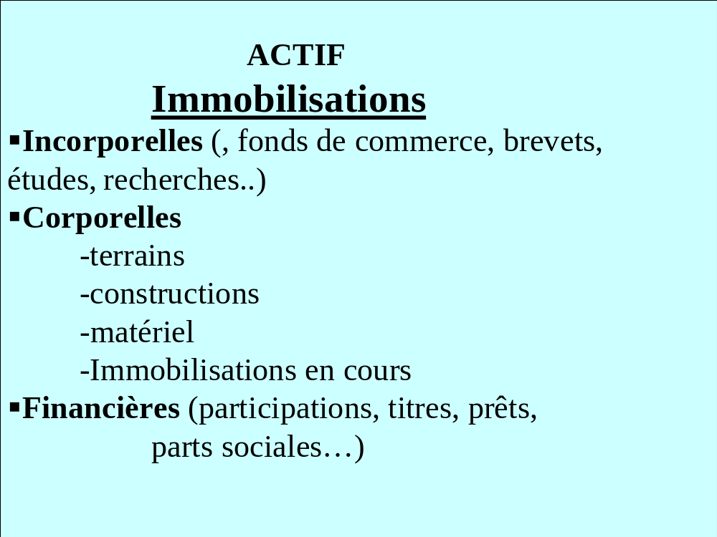

Slide 15
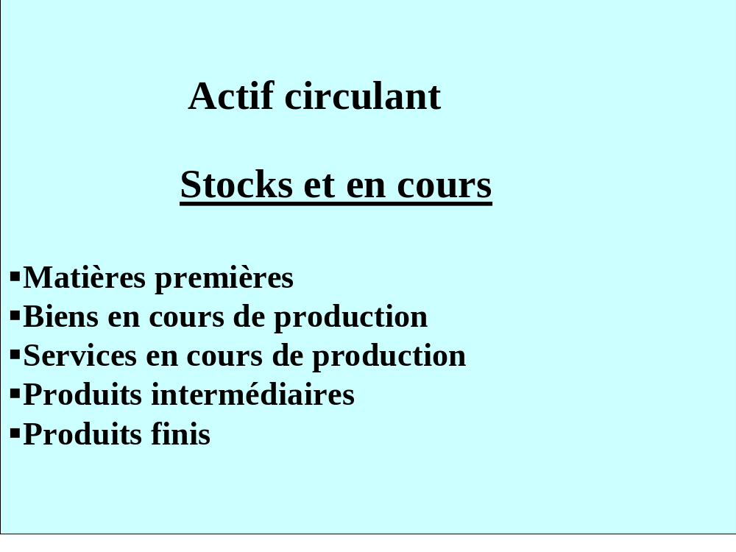

Slide 16
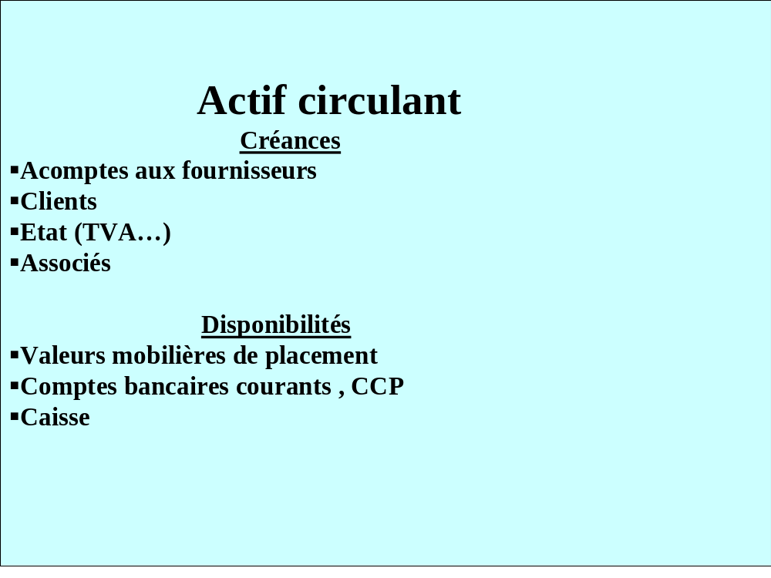

Slide 17
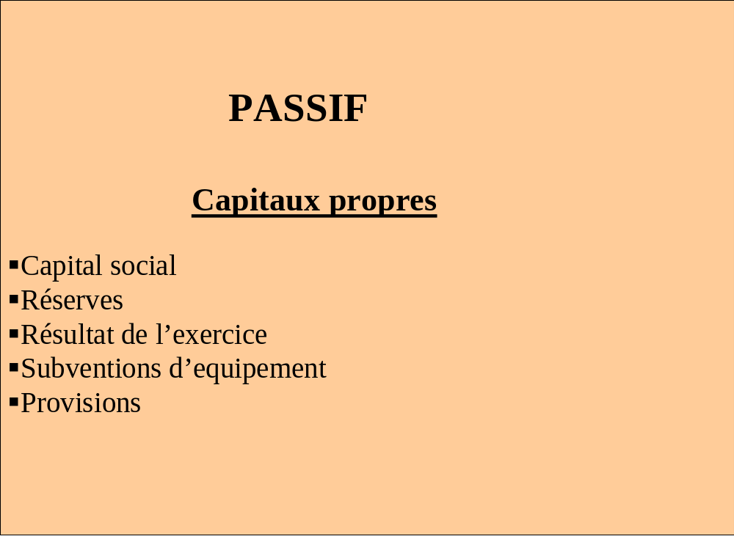

Slide 18
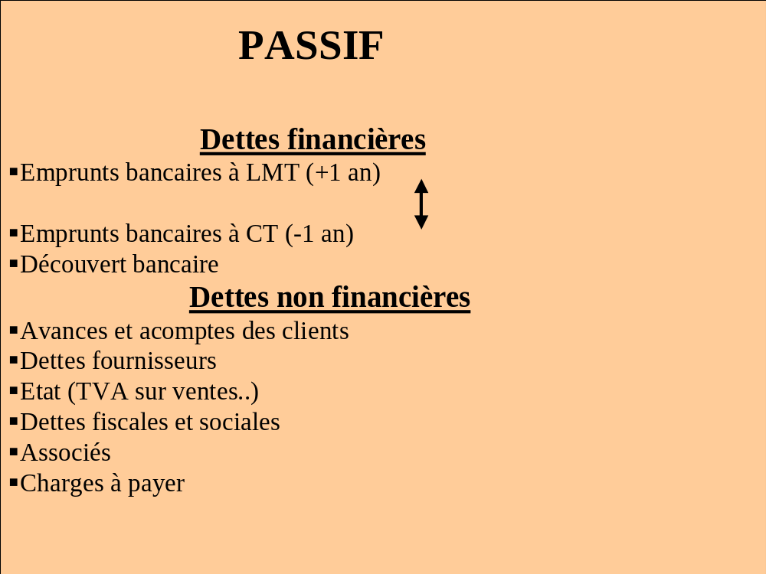

Slide 19
ACTIF
PASSIF
Immobilisations
Constructions 90
Matériel 5
Capitaux propres
Capital social 150
Résultat 28
Durabilité -
Stocks
Marchandises 58
Dettes financières
LMT 50
Exigibilité +
Créances 0
Court terme 0
Disponibilité +
Dettes non financières
Crédit fournisseur40
Disponible
Banque 115
Total 268
Total 268

Slide 20
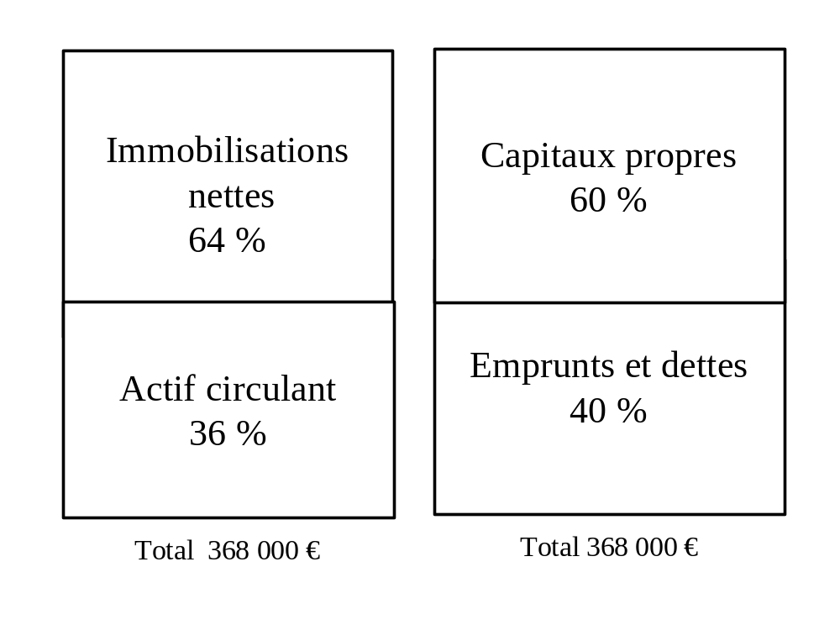

Slide 21
Valeur totale de l’exploitation 253 224 €
L’exploitation possède des constructions et des terrains (ACTIF)
Valeur d’achat du matériel 145 318 €
Valeur actuelle du matériel 38 231 €
Valeur des animaux : 63 901 €+13 538 €
Stocks d’approvisionnement : engrais, aliments du bétail, carburant, semences…
Produits et travaux en cours = valeur des cultures en cours°

Slide 22
Produits finis = Blé, orge, foin, ensilage
Total dettes =155 273 €
Non , à l’actif banque = 0
Capital individuel début = 86 683 €
Résultat = 28 218 €
TVA 2066 € due à l’Etat = TVA encaissée sur les ventes à reverser à l’Etat
Capitaux étrangers = total des dettes =
155 273 €

Slide 23
Compte de résultat
Charges 6
=
Consommations
Produits 7
=
Productions
Bénéfice (ou perte)

Slide 24
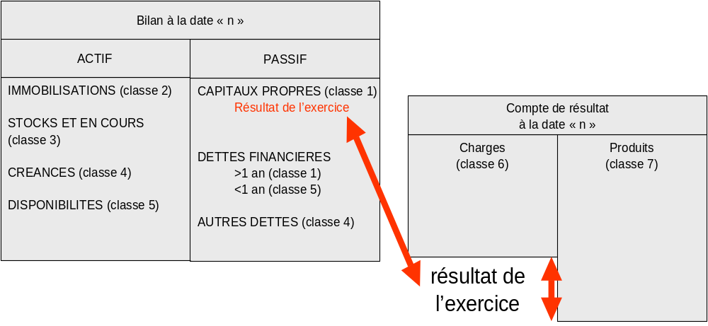

Slide 25
1 ) achat d’un tracteur
2)Production et vente de blé
3)Un client règle ses créances
4)Achat et consommation
d’aliments .
5)Prélèvement privé
6)paiement de l’annuité d’un
emprunt
7)Règlement du fournisseur
d’aliments
8)Virement des primes PAC
non
oui
x
x
x
x
x
x
x
x
x

Slide 26
Entreprise
Achats
HT
5.5 TVA
105,5 TTC
Charge
HT 100
Vente
200 HT
11 TVA
211 TTC
Produit
HT 200
Client
Fournisseur
TVA 11
TVA5.5
TVA 5.5
TVA 11
Trésor Public

Slide 27
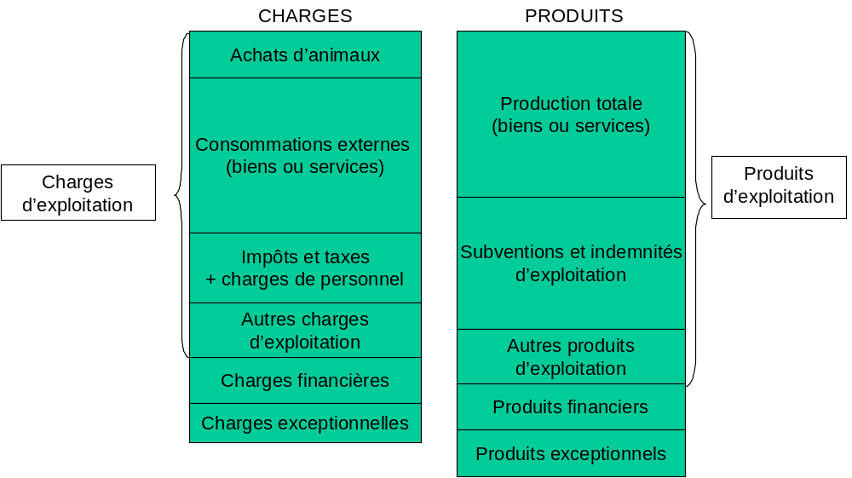

Slide 28
Charges d’exploitation
Produits d’exploitation
Charges financières
Produits financiers
Charges
exceptionnelles
Produits exceptionnels

Slide 29
Les charges
= consommation d’un bien ou droit d’utiliser un bien ou un service

Slide 30
Les charges d’approvisionnement:
Engrais, semences, produits phytos, aliments du bétail, carburant..
Sont stockables

Slide 31
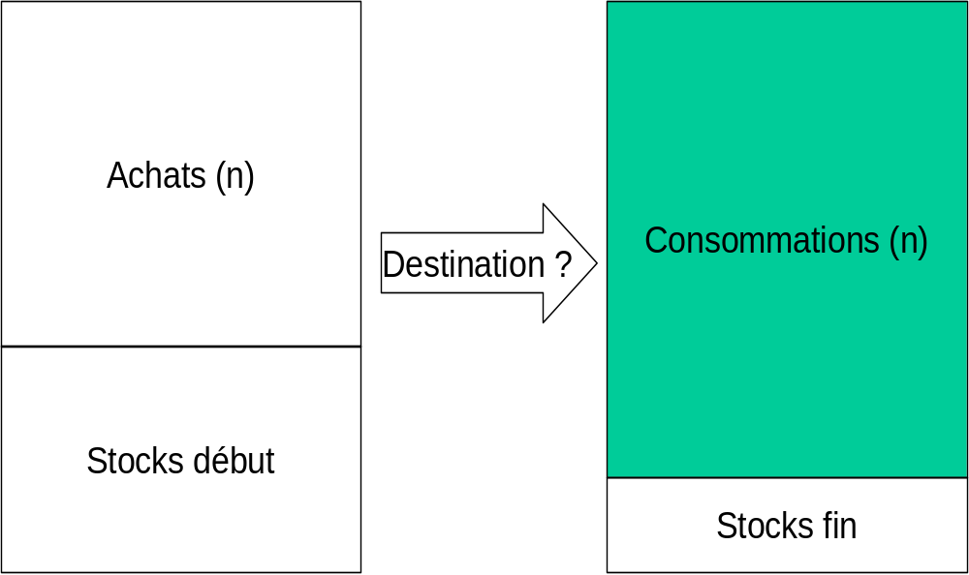

Slide 32
Charge = consommation
Charge = achats + stock début – stock fin
Charge = achats – (Stock fin – stock début)
Charge = achats – variation de stocks
Charge d’engrais = 200 000 + 50 000 - 30 000 = 220 000
Charge # achat

Slide 33
Récolte
2011=
Production
de l’exercice
Récolte
2012
01-04-11
31-03-12
Stock en
terre
Mise en terre
50 qx
d’ammonitrate
=
Consommation
2012

Slide 34
Les charges de personnel
Salaires des salariés
Charges sociales des salariés
Charges sociales des exploitants
Et la rémunération des exploitants?
Exploitation individuelle : non comptée en charges
Société : comptée en charges = avance sur bénéfice

Slide 35
L’amortissement
Seules les immobilisations s’amortissent
On amortit les immob. qui perdent de leur valeur et qui un jour ne vaudront plus rien et qu’il faudra remplacer
L’amortissement c’est la perte de valeur définitive et irreversible , résultat de l’utilisation, du changement technique…..

Slide 36
Perte = charge l’amortissement annuel = charge annuelle

Slide 37
Terrains…………………
Matériel…………………..
Drainage………………….
Parts sociales à la coop….
Vaches laitières…………..
Plantation de cerisiers…..
Création d’un lac
collinaire……………….
Achat de quota laitier …..
Bâtiments
non
oui
x
x
x
x
x
x
x
x
x

Slide 38
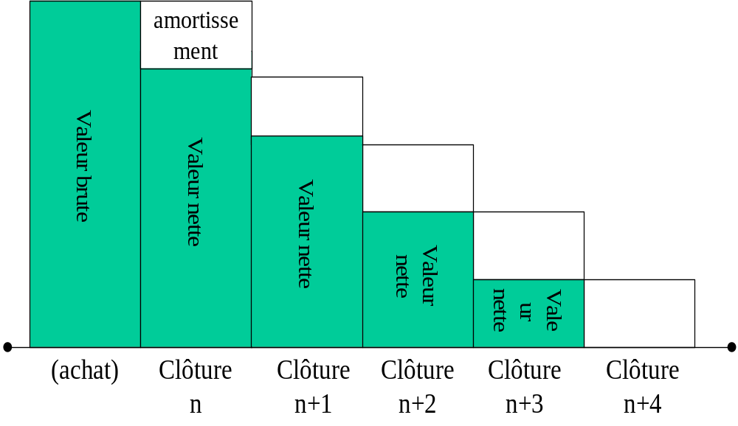

Slide 39
Exercice | VNC début | Amortissement annuel | VNC fin
1 | 10 000
2
3
4
5

Slide 40
Exercice | VNC début | Amortissement annuel | VNC fin
1 | 10 000 | 10 000 x 20 %= 2 000 | 8 000
2 | 8 000 | 10 000 x 20 % = 2 000 | 6 000
3 | 6 000 | 10 000 x 20 % = 2 000 | 4 000
4 | 4 000 | 10 000 x 20 % = 2 000 | 2 000
5 | 2 000 | 10 000 x 20 % = 2 000 | 0

Slide 41
Exercice | VNC début | Amortissement annuel | VNC fin
1
2
3
4
5

Slide 42
Exercice | VNC début | Amortissement annuel | VNC fin
1 | 10 000 | 10 000 x 20 % = 2 000 | 8 000
2 | 8 000 | 8 000 x 20 % = 1 600 | 6 400
3 | 6 400 | 6 400 x 20 % = 1 280 | 5 120
4 | 5 120 | 5 120 x 20 % = 1 024 | 4 096
5 | 4 096 | 4 096 x 20 % = 819.20 | 3 276.80

Slide 43
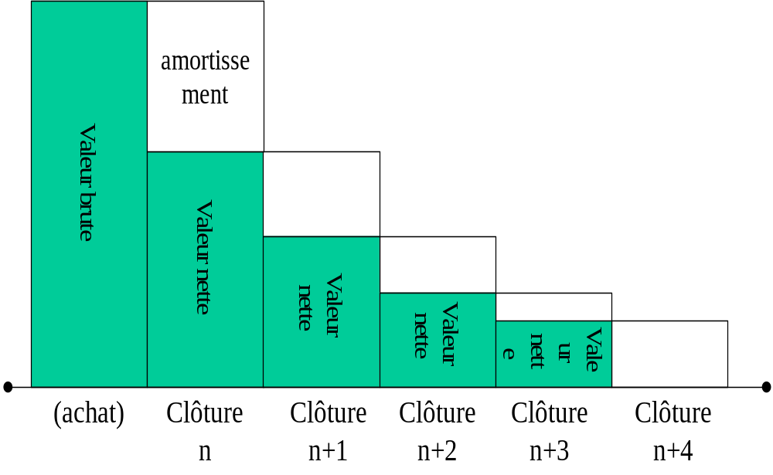

Slide 44
Exercice | VNC début | Amortissement annuel | VNC fin
1
2
3
4
5

Slide 45
Exercice | VNC début | Amortissement annuel | VNC fin
1
2
3
4
5

Slide 46
L’amortissement c’est aussi : une provision financière pour remplacer

Slide 47
Annuité = remboursement de l’emprunt + intérêts
Annuité = K+I
intérêts annuels = taux x capital restant dû au début de la période

Slide 48
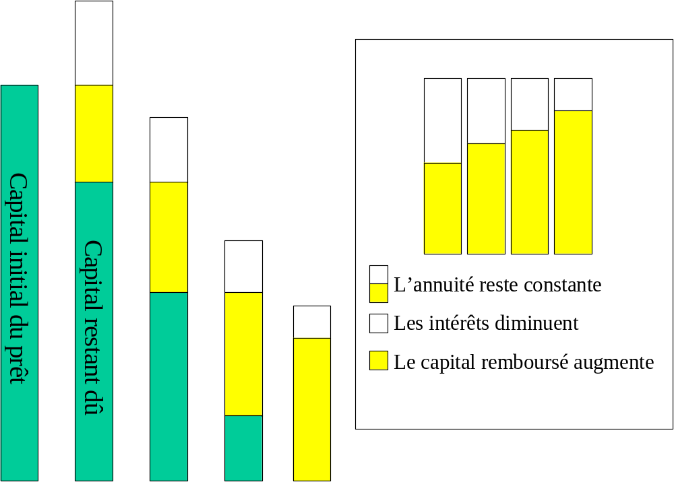

Slide 49
Tableau d’amortissement (de remboursement) d’un emprunt
Exemple d’un emprunt à annuité constante

Slide 50
Annuité = montant initial de l’emprunt x coefficient table
Annuité = 20 000 x 0.230974 = 4619.48

Slide 51
 | Annuité | Intérêts | capital | Capital restant du
1
2
3
4
5

Slide 52
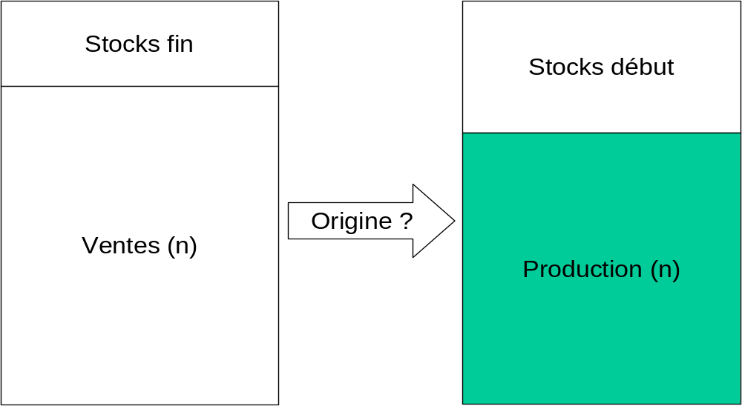

Slide 53
Produit = valeur de la production
Produit = ventes + stock fin – stock debut
Produit = ventes + variation de stocks
Produit blé = 16 000 + 3 000 - 5 000= 14 000
Produit # ventes

Slide 54
ACTIF
PASSIF
❷Immobilisations
234 000
❶Capitaux propres
221 000
Durabilité -
❸Stocks
81 000
❶Dettes financières
LMT 96 000
Exigibilité +
❹Créances
31 000
❺Court terme 8 000
Disponibilité +
❹Dettes non financières
43 000
❺Disponible 20 000
Total 368 000
Total 368 000

Slide 55
Les productions agricoles non aidées
Viticulture
Porcs
Aviculture

Slide 56
Les subventions d’exploitation
Les aides directes à la production (Primes PAC)
Primes découplées
DPU
Acquis historiquement par
les exploitants en 200-2001
-2002 et transmis avec le
foncier
Versées indépendemment de
l’acte de production
Primes couplées
Versées si production
Il faut détenir ou non
des droits à primes

Slide 57
DPU
Exemple: un exploitant a une exploitation de 110 ha de SAU
Il détient 103 DPU (droits à paiement unique) d’un montant de 225 € chaque
Il percevra chaque année 103 x 225 € = 23 175 €
S’il perd 20 ha, il ne pourra plus activer que 90 DPU et percevra donc 90 x 225 € = 20 250 €

Slide 58
Les principales primes couplées à compter de 2010
PMTVA: 200 € par VA pour les 40 premières vaches et 175 € pour les autres
Protéagineux: 155 € par ha (2010), 130 € (2011), 50 € en 2012
Veaux sous la mère label rouge: 35 €par veau
Veaux bio: 35 € par veau + 35 € si adhésion à une OP

Slide 59
Primes ovines: 21 € ou 24 € par brebis
Lait de montagne: 0.20 € par litre (plafond 85 000 l)
Prime au maintien de l’agriculture biologique: 100 € par ha de cultures ou prairies

Slide 60
Les indemnités compensatrices
ICHN pour compenser les handicaps naturels dans les zones défavorisées, de piémont ou de montagne
PHAE (prime herbagère agro environnementale), dans le cas de contrat de 5 ans pour le maintien et la gestion extensive des prairies (76 €/ha)

Slide 61
Les subventions d’exploitation
Se rajoutent au produit comptable chaque année pour calculer le bénéfice

Slide 62
Les subventions d’équipement
Pour financer les immobilisations (bâtiments, matériel..)
Dans le cadre des CTE ou des CAD
Dans le cadre du PMPOA
Dans le cadre du plan bâtiment

Slide 63
On ne les rajoute pas aux produits de l’année où elles sont perçues
On les amortit
Ex : subvention de 30 000 € pour un bâtiment que l’on amortit sur 20 ans
On amortit la subvention, c’est-à-dire que l’on comptabilise en produit chaque année pendant 20 ans 30 000€/20 = 1 500 €

Slide 64
Cas particulier de la DJA (dotation jeune agriculteur)
Aide à l’installation (sous conditions)
12 000 € en zone de plaine à 25 000 € en zone défavorisée

Slide 65
Exemple d’un compte de résultat
Y a-t-il une activité commerciale : non pas d’achats ni de revente de marchandises
Récolte 2005 (exercice comptable du
01-04-05 au 31-03-06
Consommation de semences: 10 510 €
Charges d’exploitation -9.4 %
Plus grosse charge : dotation aux amortissements : 23 273 €

Slide 66
La dotation aux amortissements
Chiffre d’affaires:143 461 €
Production : -13.5 %
Résultat de l’exercice 28 218 €

Slide 67
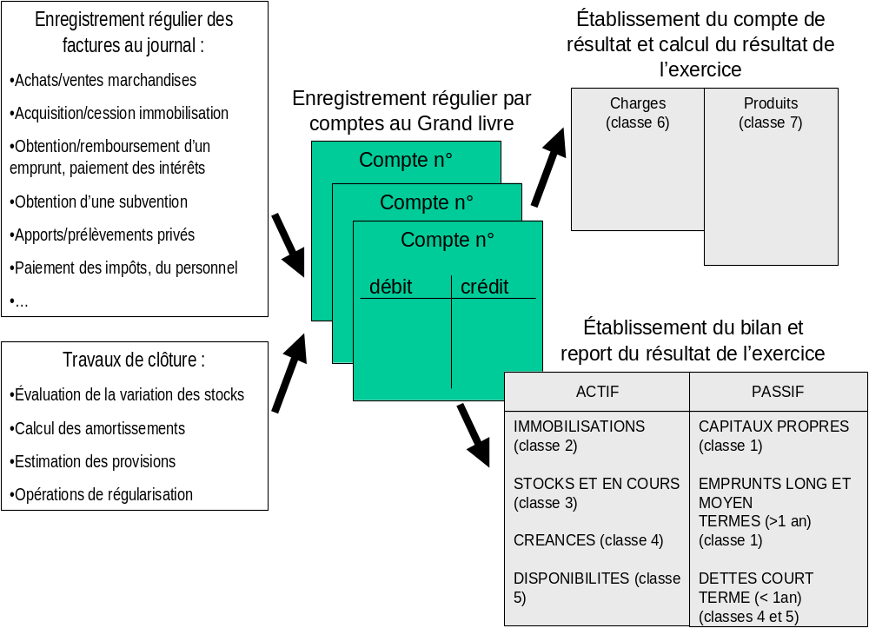

Slide 68
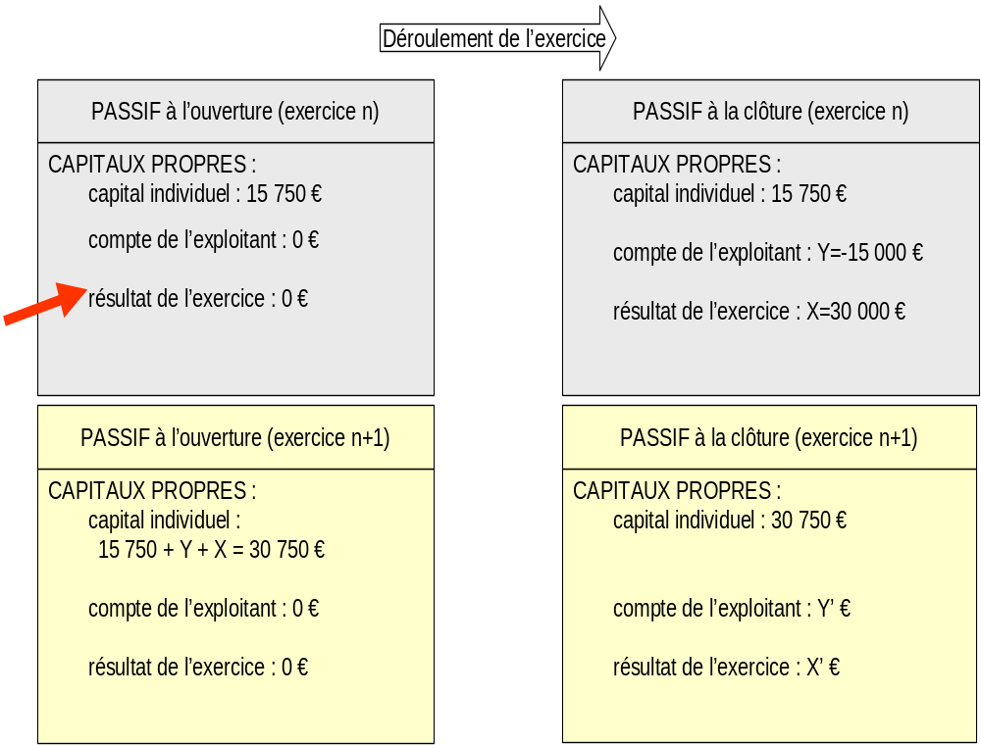

Slide 69
Le compte de résultat moyen des exploitations en 2008
-Consommations externes
(approv. +serv. Ext.) 112
-impôts et taxes 2
-Ch. de personnel 20
-Amortissements 27
-Ch.financières 5
Production
(nette d’achats d’animaux)
154
Subventions d’exploitation
36
Résultat de l’exercice 29

Slide 70
Exploitation des données
Internes et externes
Prévisions
hypotheses
Mesure des ecarts
GESTION
COMPTABILITE
Décisions
Contrôle et suivi
Mise en oeuvre

Slide 71
SIG |  | Produits | Charges
(A)Prod.nette achats anx 154 |  | Production 160 | -Achats animx -6
(B) valeur ajoutée 42 | A 154 | + + 0 | -Cons. Externes -112
(C) Excédent Brut d’Exploit. 56 | B 42 | +Subventions +36 | -imp. taxes -Ch personnel -2 -20
(D) Résultat d’exploit. 30 | C 56 | +Produits div. +1 | -ch diverses- amort. -0 -27
(E) Résultat Courant 25 | D 30 | + Prod.financ. +0 | -Ch financières -5
(F) Résultat de l’exercice 29 | E 25 | +Prod except. +7 | Ch except. -3

Slide 72
Achats de marchandises
Ventes de marchan
dises
Consommations
externes
Marge commerciale
Production nette
d’achats d’animaux
Impots et taxes
Valeur ajoutée
Charges de
personnel
Subventions
d’exploitation
Amortissements
Excédent Brut
d’exploitation
Ch.diverses
Charges financières
Résultat d’exploit.
Produits divers
Ch. Exceptionnelles
Résultat courant
Produits financiers
Résultat exercice
Produits except.

Slide 73
Les SIG les plus utilisées:
EBE
Résultat courant
Résultat de l’exercice

Slide 74
Les SIG les plus utilisées:
EBE
Résultat courant
Résultat de l’exercice

Slide 75
L’EBE
C’est le résultat que l’on obtient :
-sans compter les charges liées aux investissements (amortisements , frais financiers)
-sans compter les éléments exceptionnels
Il rend compte de la performance technique (produire avec le moins de charges) et commerciale
C’est le point de départ de l’équilibre financier

Slide 76
C’est le point de départ de l’équilibre financier

Slide 77
Le résultat courant
C’est ce que l’exploitant a gagné sans compter les éléments exceptionnels

Slide 78
Le résultat de l’exercice
C’est ce que l’exploitant a gagné au total
C’est le résultat de l’exercice qui sert au calcul de l’impôt et des cotisations sociales

Slide 79
 | 1 jeune | 2 vieux
EBE | 60 000 | 40 000
Amortissements | -30 000 | -8 000
- Frais financiers | -10 000 | -2 000
= résultat courant | =20 000 | =30 000
N°1: 35 ans , installé depuis 8 ans en pleine phse de croissance
N°2 : 58 ans , sans successeur

Slide 80
En gestion on utilise
Des critères technico économiques
Des ratios
Des rapports
On ramène les chiffres de la comptabilité à des unités pertinentes
On compare à d’autres entreprises
à l’année dernière

Slide 81
Les critères technico économiques sont issus ou non de la comptabilité

Slide 82
Exploitations laitières
Production en litres pas vache
250 000 l
35 vaches 7 142 litres
50 UGB
75 ha SFP 1.50 UGB
Chargement = nombre d’UGB
par ha de SFP
20 000 €
250 000 l 80 €
Coût de concentré pour1000 litres
de lait

Slide 83
Produit en € par vache
Production en litres par UTH
Frais vétérinaire par vache
Frais vétérinaire par UGB
Charges opérationnelles par vache
Marge brute par vache
Prix de vente du lait (en € pour 1000 litres)
Prix de vente de la vache de réforme
Prix de vente du veau de 15 jours

Slide 84
Troupeaux bovins allaitant
Taux de productivité numérique = nombre de veaux sevrés par femelle mis à la reproduction . Ex 85 %
Produit par VA ou par vélage ou par UGB (en €)
Poids et prix de vente des animaux
Cout de concentré par vélage
Frais véto par vélage
Charges opérationnelles par vélage
Marge brute par vélage

Slide 85
Exploitations céréalières
Coût d’engrais en €/ha
Coût de produits phytos/ha
Rendement en quintaux par ha
Prix de vente par quintal ou tonne
Produit en € par ha
Charges opérationnelles par ha
Marge brute par ha

Slide 86
Pour se comparer dans le temps et avec d’autres exploitations, on tient compte de la taille
Des ateliers ;
par vache, par brebis, par truie, par chêvre, par nuit d’hébergement, par m²
De l’exploitation :
Par ha de SAU, par UTH, par UTAF

Slide 87
Produit, production Productivité
Par ha : productivité du sol
Par vache : productivité des animaux
Par UTH ; productivité du travail

Slide 88
Marge, EBE, résultat, rentabilité
Marge par vache: rentabilité par animal
EBE par ha : rentabilité de la terre
Résultat par UTAF : rentabilité du travail des exploitants

Slide 89
Foncier
Produit 1
Produit 2
Charges
Opérationnelles
1
Charges
Opérationnelles
2
Produit 3
Marge brute
3
Ch. Op. 3
Main d’oeuvre
Bâtiments
Marge brute
1
Marge brute
2
Matériel
Charges de structure

Slide 90
Produit de
l’activité
100
Charges
Opérationnelles
30
Marge brute
70
Charges
de
Structure
spécifiques
Marge
directe
Ch.de structure
communes
Marge nette

Slide 91
Efficacité des charges opérationnelles
Marge brute =
Produit
Produit- charges opérationnelles = 70%
Produit

Slide 92
Marge brute 1
Marge brute 2
Marge brute 3
Marge brute globale
Produits divers
Charges de structure
Résultat

Slide 93
Produit de
l’activité
100
Charges
Opérationnelles
30
Marge brute
globale
70
Charges de
Structure
hors
Amortissement
et FF 34
EBE
36
Amortissements
et FF 20
Résultat 16

Slide 94
Les ratios d’efficacité des charges
Efficacité des charges opérationnelles
Marge brute/produit = 70/100 = 70 %
Efficacité des charges hors amort. et FF
EBE/produits = 36/100 = 36 %
Efficacité de toutes les charges
Résultat courant/produit = 16/100 = 16%

Slide 95
 | A | B
Résultat | 20 000 | 20 000
Résultat courant Produit | 10 % | 20 %
Produit ??
 |  | Moins de surface Moins d’intrans Moins d’intensification Moins de pollution, Moins de travail
200 000 €
100 000 €

Slide 96
Ratio d’efficacité des charges
EBE/produit
< 20 % zone critique
Entre 20 % et 30 % à ameliorer
Entre 30 % et 35 % satisfaisant
> 35 % excellent

Slide 97
Sensibilité de l’exploitation aux subventions
Total aides directes/ EBE
<20 % faible dépendance = très bien
Entre 20% et 40 % = assez faible dépendance
Entre 40 % et 80 % = dépendance
>80 % très forte dépendance = zone critique

Slide 98
Résultat courant + amortissements
25 000 + 11 000 =36 000
Remboursement emprunts
(capital) 9 000
Capacité d’autofinancement
Brute 27 000
Prélèvements
Privés 25 000
CAF nette
2 000
Excédent Brut d’Exploitation = 39 000
Annuités emprunts (K+I) 12 000
Capacité d’autofinancement
Brute 27 000
Prélèvements
Privés 25 000
CAF nette
2 000

Slide 99
Analyse de la CAF brute
CAF brute/UTAF
< 9000 zone critique
Entre 9 000 et 15 000 à ameliorer
Entre 15 000 et 18 000 satisfaisant
>21 000 très bien

Slide 100
Analyse de la CAF nette
CAF nette/amortissements
>75 % très bien
Entre 50% et 75 % satisfaisant
Entre 20% et 50 % à ameliorer
>20 % zone critique

Slide 101
Solvabilité de l’entreprise
Annuités (K+I) / EBE
< 20 % très bien
Entre 20% et 35 % satisfaisant
Entre 35 % et 50 % à améliorer
> 50 % Zone critique

Slide 102

208.33
kg
45 kg
134 jours
Vide sanitaire
30 jours
Durée cycle 164 jours
Nombre de bandes par an : 365/164 = 2.23

Slide 103
4% et 12 ans
: coefficient 0.106552

Slide 104
Calcul des intérêts de l’emprunt à CT (BFR)
134 jours
Prix
d’achat
du veau
180 €
Achat
aliment
420.72€

Slide 105
Vente du veau 208.33 kg x 60 % x 6.25 € | 781.24
- Achat du veau | -180
+ prime d’abattage | 0
= Produit net par veau | 601.24
Lait en poudre (208.33-45) x 1.61 x 1.6 € | 420.74
Frais véto Diverses charges opérationnlles | 13 12
Total charges opérationnelles | 445.74
Marge brute | 155.50

Slide 106
Amortissements600/12/2.23 | 22.42
Intérêts emprunt à LMT 13.93/2.23 | 6.25
Intérêts à CT (180+420.74/2) x 5 % x 134 j/365 | 7.17
Eau -EDF | 10
Total charges de structure spécifiques | 45.84
Marge directe | 109.66
-quote part ch.de structure commune
Marge nette | ??

Slide 107
Coût d’utilisation d’un matériel
Comparer le coût d’utilisation d’un matériel que l’on possède à d’autres formules (entreprise, CUMA, entaide..)
Connaître les coûts/ha ou par heure pour les comptes d’entraide ou de banque de travail
Calculer des marges nettes par ha de différentes cultures

Slide 108
Est-ce raisonnable de s’équiper tout seul d’une moissonneuse batteuse ?
Ou ne vaudrait –il pas mieux faire appel à une entreprise (coût 115 €/ha)

Slide 109
Puissance 290 cv
Prix d’achat HT : 162 000€
Durée d’amortissement 10 ans
Taux de dépreciation : 15 %
Assurance 0.5 % de la valeur d’achat
Remisage 0.5 % de la valeur d’achat
Frais de fonctionnement 30 €
Surface à moissonner 300 ha

Slide 110
Coût d’utilisation/ha
Coût fixe annuel
nombre d’ha
Amortissements
Frais financiers
Assurance
remisage
Cout variable/ha
Pneus, carburant, huile,
réparation
+

Slide 111
Evolution de la valeur résiduelle
Valeur
d’achat
(VA)
162 000
VA+VR
2
Valeur
résiduelle
VR 31 893
10 ans

Slide 112
Amortissement
annuel = VA-VR = 162 000-31 893 = 13 011
10 10
Frais financiers annuels
= (VA+VR) x 5 % = (162 000 + 31 893) x 5 % = 4 847
2 2
Assurance annuelle = 162 000 x 0.5 % = 810
Remisage annuel = 162 000 x 0.5 % = 810
Total cout fixe annuel =13 011+ 4 847+810 +810 =19 478

Slide 113
Cout fixe annuel 19 478 = 64.93 €
Nombre d’ha 300
+
Coût de fonctionnement/ha 30.00 €
Coût d’utilisation/ha 94.93 €

Slide 114
+Travail
2.30 ha pour 1 heure
1 ha pour 0.44 heures
Coût du salaire et des charges sociales : 12 €/h
Coût du travail par ha 0.44 h x 12 € = 5.28 €

Slide 115
Coût d’utilisation :94.93 € + 5.28 € =100.21 €
par ha
avec chauffeur
< 115 €/ha

Slide 116
Plus la MB fait d’hectares dans une année, moins le coût / ha est élevé
100 ha : 19 478/100 + 30 + 5.28 = 230.06 €
200 ha : 19 478/200 + 30 + 5.28 =132.67 €
300 ha : 19 478/300 + 30 +5.28 = 100.21 €
400 ha : 19 478/400 + 30 +5.28 = 83.98 €
500 ha : 19 478/500 + 30 +5.28 = 74.24 €
Le raisonnement est-il bien juste ?

Slide 117
Seuil de rentabilité
C’est la surface minimum à moissonner pour que « avoir sa propre » MB soit compétitif par rapport à une entreprise
19 478 + 30 +5.28 = 115 €
s
S = 244 ha

Slide 118
L’approche globale de l’exploitation agricole
??

Slide 119
Methode préalable au diagnostic
Pour comprendre:
-Le système d’exploitation
-Les raisons qui ont conduit l’exploitant à mettre en place ce système

Slide 120
Approche globale
de l’exploitation
Diagnostic
Analyse des résultats
Points forts Points faibles
Projet d’amelioration

Slide 121
L’exploitation agricole
est un système
Les agriculteurs ont des raisons
de faire ce qu’ils font

Slide 122
Au moment où l’on étudie
l’exploitation, elle est dans
une situation donnée,
compte tenu:

Slide 123
Atouts et contraintes
de l’environnement naturel (relief,
climat, sols…)
L’exploitation
Foncier
Bâtiments
Finalités
Matériel
Main
d’oeuvre
Atouts et contraintes
de l’environnement socio-économique

Slide 124
Les atouts
Très bon potentiel agronomique des terrains
Réglementation PAC favorable pour les agriculteurs biologiques depuis 2010
Parcellaire remembré et proche des bâtiments
Zone touristique (favorable à la vente directe)
Très bon niveau de formation de l’exploitant
Très bon niveau génétique du troupeau
Excellent controleur laitier (bons conseils)

Slide 125
Les contraintes
Bâtiment trop petit
Pas d’entraide possible
Pas de CUMA
Parcellaire coupé en 2 par une grande route
Faible DPU par ha
Volatilité des prix du lait
Exploitation sur 2 sites distants de 8 km

Slide 126
Finalités
Revenu
Avoir le revenu le plus élevé possible quitte à travailler beaucoup
Gagner 1 000 € par mois
Prélèvements privés 25 000 € par an

Slide 127
Travail
Travailler régulièrement sans pointes de travail
Avoir des disponibilités pour la famille
Avoir un week end sur deux et 3 semaines de vacances par an
Limiter la pénibilité du travail. Faire attention à sa santé, limiter les risques

Slide 128
Exploiter en préservant l’environnement
Exploiter en agriculture biologique
Ne pas rester seul . Travailler avec d’autres
Avoir des relations professionnelles nombreuses
Gérer une grosse exploitation. Réussir sur le plan professionnel. Etre reconnu. Avoir des responsabilités du pouvoir.
Péreniser l’exploitation parce que je n’envisage pas de faire un autre métier

Slide 129
Transmettre une belle exploitation à mon fils
Donner une image positive de l’agriculture autour de moi.

Slide 130
Le diagnostic , c’est
L’analyse des résultats
Rendement 80 qx par ha
Bénéfice par UTH : 29 000 €
Coût de concentré 80 € pour 1000 l
Prix de vente du lait
3 semaines de vacance par an
Primes = 90 % de l’EBE

Slide 131
En tenant compte des atouts et des contraintes
Et par rapport aux finalités
Est-ce que les finalités sont atteintes?

Slide 132
Annuité = 600 € x 0.106552 = 63.93
- remboursement 600/12= 50 -50
moyen du prêt
Intérêts moyens 13.93 €

Slide 134
ACTIF
PASSIF
❷Immobilisations
234 000
❶Capitaux propres
221 000
Durabilité -
❸Stocks
81 000
❶Dettes financières
LMT 96 000
Exigibilité +
❹Créances
31 000
❺Court terme 8 000
Disponibilité +
❹Dettes non financières
43 000
❺Disponible 20 000
Total 368 000
Total 368 000

Slide 135
Compte de résultat
Charges 6
=
Consommations
Produits 7
=
Productions
Bénéfice (ou perte)

Slide 136
Les charges
= consommation d’un bien ou droit d’utiliser un bien ou un service

Slide 138
Charge = consommation
Charge = achats + stock début – stock fin
Charge = achats – (Stock fin – stock début)
Charge = achats – variation de stocks
Charge d’engrais = 200 000 + 50 000 - 30 000 = 220 000
Charge # achat

Slide 139
L’amortissement
Seules les immobilisations s’amortissent
On amortit les immob. qui perdent de leur valeur et qui un jour ne vaudront plus rien et qu’il faudra remplacer
L’amortissement c’est la perte de valeur définitive et irreversible , résultat de l’utilisation, du changement technique…..

Slide 140
L’amortissement c’est aussi : une provision financière pour remplacer

Slide 141
Annuité = remboursement de l’emprunt + intérêts
Annuité = K+I
intérêts annuels = taux x capital restant dû au début de la période

Slide 143
Produit = valeur de la production
Produit = ventes + stock fin – stock debut
Produit = ventes + variation de stocks
Produit blé = 16 000 + 3 000 - 5 000= 14 000
Produit # ventes

Slide 144
Les subventions d’exploitation
Les aides directes à la production (Primes PAC)
Primes découplées
DPU
Acquis historiquement par
les exploitants en 200-2001
-2002 et transmis avec le
foncier
Versées indépendemment de
l’acte de production
Primes couplées
Versées si production
Il faut détenir ou non
des droits à primes

Slide 145
DPU
Exemple: un exploitant a une exploitation de 110 ha de SAU
Il détient 103 DPU (droits à paiement unique) d’un montant de 225 € chaque
Il percevra chaque année 103 x 225 € = 23 175 €
S’il perd 20 ha, il ne pourra plus activer que 90 DPU et percevra donc 90 x 225 € = 20 250 €

Slide 146
Les subventions d’exploitation
Se rajoutent au produit comptable chaque année pour calculer le bénéfice

Slide 147
Entreprise
Achats
HT
5.5 TVA
105,5 TTC
Charge
HT 100
Vente
200 HT
11 TVA
211 TTC
Produit
HT 200
Client
Fournisseur
TVA 11
TVA 30
TVA5.5
TVA 5.5
TVA 30
TVA 11
Consommateur
particulier
Trésor Public

Slide 148
Achats de marchandises
Ventes de marchan
dises
Consommations
externes
Marge commerciale
Production nette
d’achats d’animaux
Impots et taxes
Valeur ajoutée
Charges de
personnel
Subventions
d’exploitation
Amortissements
Excédent Brut
d’exploitation
Ch.diverses
Charges financières
Résultat d’exploit.
Produits divers
Ch. Exceptionnelles
Résultat courant
Produits financiers
Résultat exercice
Produits except.

Slide 149
L’EBE
C’est le résultat que l’on obtient :
-sans compter les charges liées aux investissements (amortisements , frais financiers)
-sans compter les éléments exceptionnels
Il rend compte de la performance technique (produire avec le moins de charges) et commerciale
C’est le point de départ de l’équilibre financier

Slide 150
Le résultat courant
C’est ce que l’exploitant a gagné sans compter les éléments exceptionnels

Slide 151
Le résultat de l’exercice
C’est ce que l’exploitant a gagné au total
C’est le résultat de l’exercice qui sert au calcul de l’impôt et des cotisations sociales

Slide 152
Produit, production Productivité
Par ha : productivité du sol
Par vache : productivité des animaux
Par UTH ; productivité du travail

Slide 153
Marge, EBE, résultat, rentabilité
Marge par vache: rentabilité par animal
EBE par ha : rentabilité de la terre
Résultat par UTAF : rentabilité du travail des exploitants

Slide 154
Le compte de résultat moyen des exploitations en 2008
-Consommations externes
(approv. +serv. Ext.) 112
-impôts et taxes 2
-Ch. de personnel 20
-Amortissements 27
-Ch.financières 5
Production
(nette d’achats d’animaux)
154
Subventions d’exploitation
36
Résultat de l’exercice 29

Slide 155
En gestion on utilise
Des critères technico économiques
Des ratios
Des rapports
On ramène les chiffres de la comptabilité à des unités pertinentes
On compare à d’autres entreprises
à l’année dernière

Slide 156
Exploitations laitières
Production en litres pas vache
250 000 l
35 vaches 7 142 litres
50 UGB
75 ha SFP 1.50 UGB
Chargement = nombre d’UGB
par ha de SFP
20 000 €
250 000 l 80 €
Coût de concentré pour1000 litres
de lait

Slide 157
Pour se comparer dans le temps et avec d’autres exploitations, on tient compte de la taille
Des ateliers ;
par vache, par brebis, par truie, par chêvre, par nuit d’hébergement, par m²
De l’exploitation :
Par ha de SAU, par UTH, par UTAF

Slide 158
Foncier
Produit 1
Produit 2
Charges
Opérationnelles
1
Charges
Opérationnelles
2
Produit 3
Marge brute
3
Ch. Op. 3
Main d’oeuvre
Bâtiments
Marge brute
1
Marge brute
2
Matériel
Charges de structure

Slide 159
Produit de
l’activité
100
Charges
Opérationnelles
30
Marge brute
globale
70
Charges de
Structure
hors
Amortissement
et FF 34
EBE
36
Amortissements
et FF 20
Résultat 16

Slide 160
Les ratios d’efficacité des charges
Efficacité des charges opérationnelles
Marge brute/produit = 70/100 = 70 %
Efficacité des charges hors amort. et FF
EBE/produits = 36/100 = 36 %
Efficacité de toutes les charges
Résultat courant/produit = 16/100 = 16%

Slide 161
Ratio d’efficacité des charges
EBE/produit
< 20 % zone critique
Entre 20 % et 30 % à ameliorer
Entre 30 % et 35 % satisfaisant
> 35 % excellent

Slide 162
Sensibilité de l’exploitation aux subventions
Total aides directes/ EBE
<20 % faible dépendance = très bien
Entre 20% et 40 % = assez faible dépendance
Entre 40 % et 80 % = dépendance
>80 % très forte dépendance = zone critique

Slide 163
Résultat courant + amortissements
25 000 + 11 000 =36 000
Remboursement emprunts
(capital) 9 000
Capacité d’autofinancement
Brute 27 000
Prélèvements
Privés 25 000
CAF nette
2 000
Excédent Brut d’Exploitation = 39 000
Annuités emprunts (K+I) 12 000
Capacité d’autofinancement
Brute 27 000
Prélèvements
Privés 25 000
CAF nette
2 000

Slide 164
Analyse de la CAF brute
CAF brute/UTAF
< 9000 zone critique
Entre 9 000 et 15 000 à ameliorer
Entre 15 000 et 18 000 satisfaisant
>21 000 très bien

Slide 165
Analyse de la CAF nette
CAF nette/amortissements
>75 % très bien
Entre 50% et 75 % satisfaisant
Entre 20% et 50 % à ameliorer
>20 % zone critique

Slide 166
Solvabilité de l’entreprise
Annuités (K+I) / EBE
< 20 % très bien
Entre 20% et 35 % satisfaisant
Entre 35 % et 50 % à améliorer
> 50 % Zone critique

